Slide 1
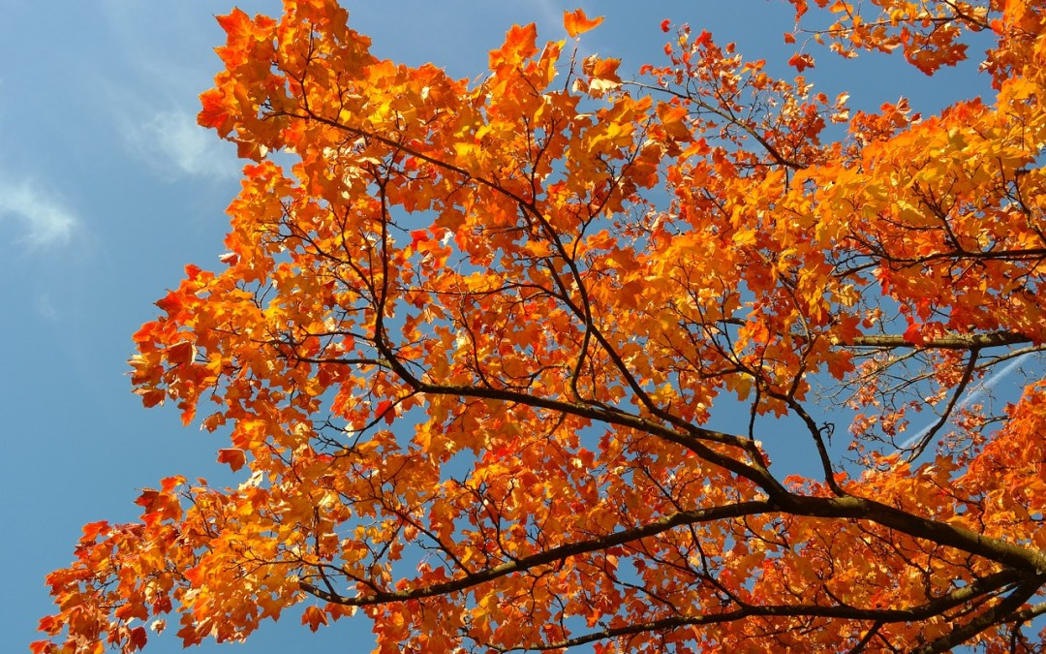
AUTUNNO
CLASSE 1^ E (PLESSO SICILIANO)
INS. IACCARINO TIZIANA
Questa foto di Autore sconosciuto è concesso in licenza da CC BY-NC-ND

Slide 2
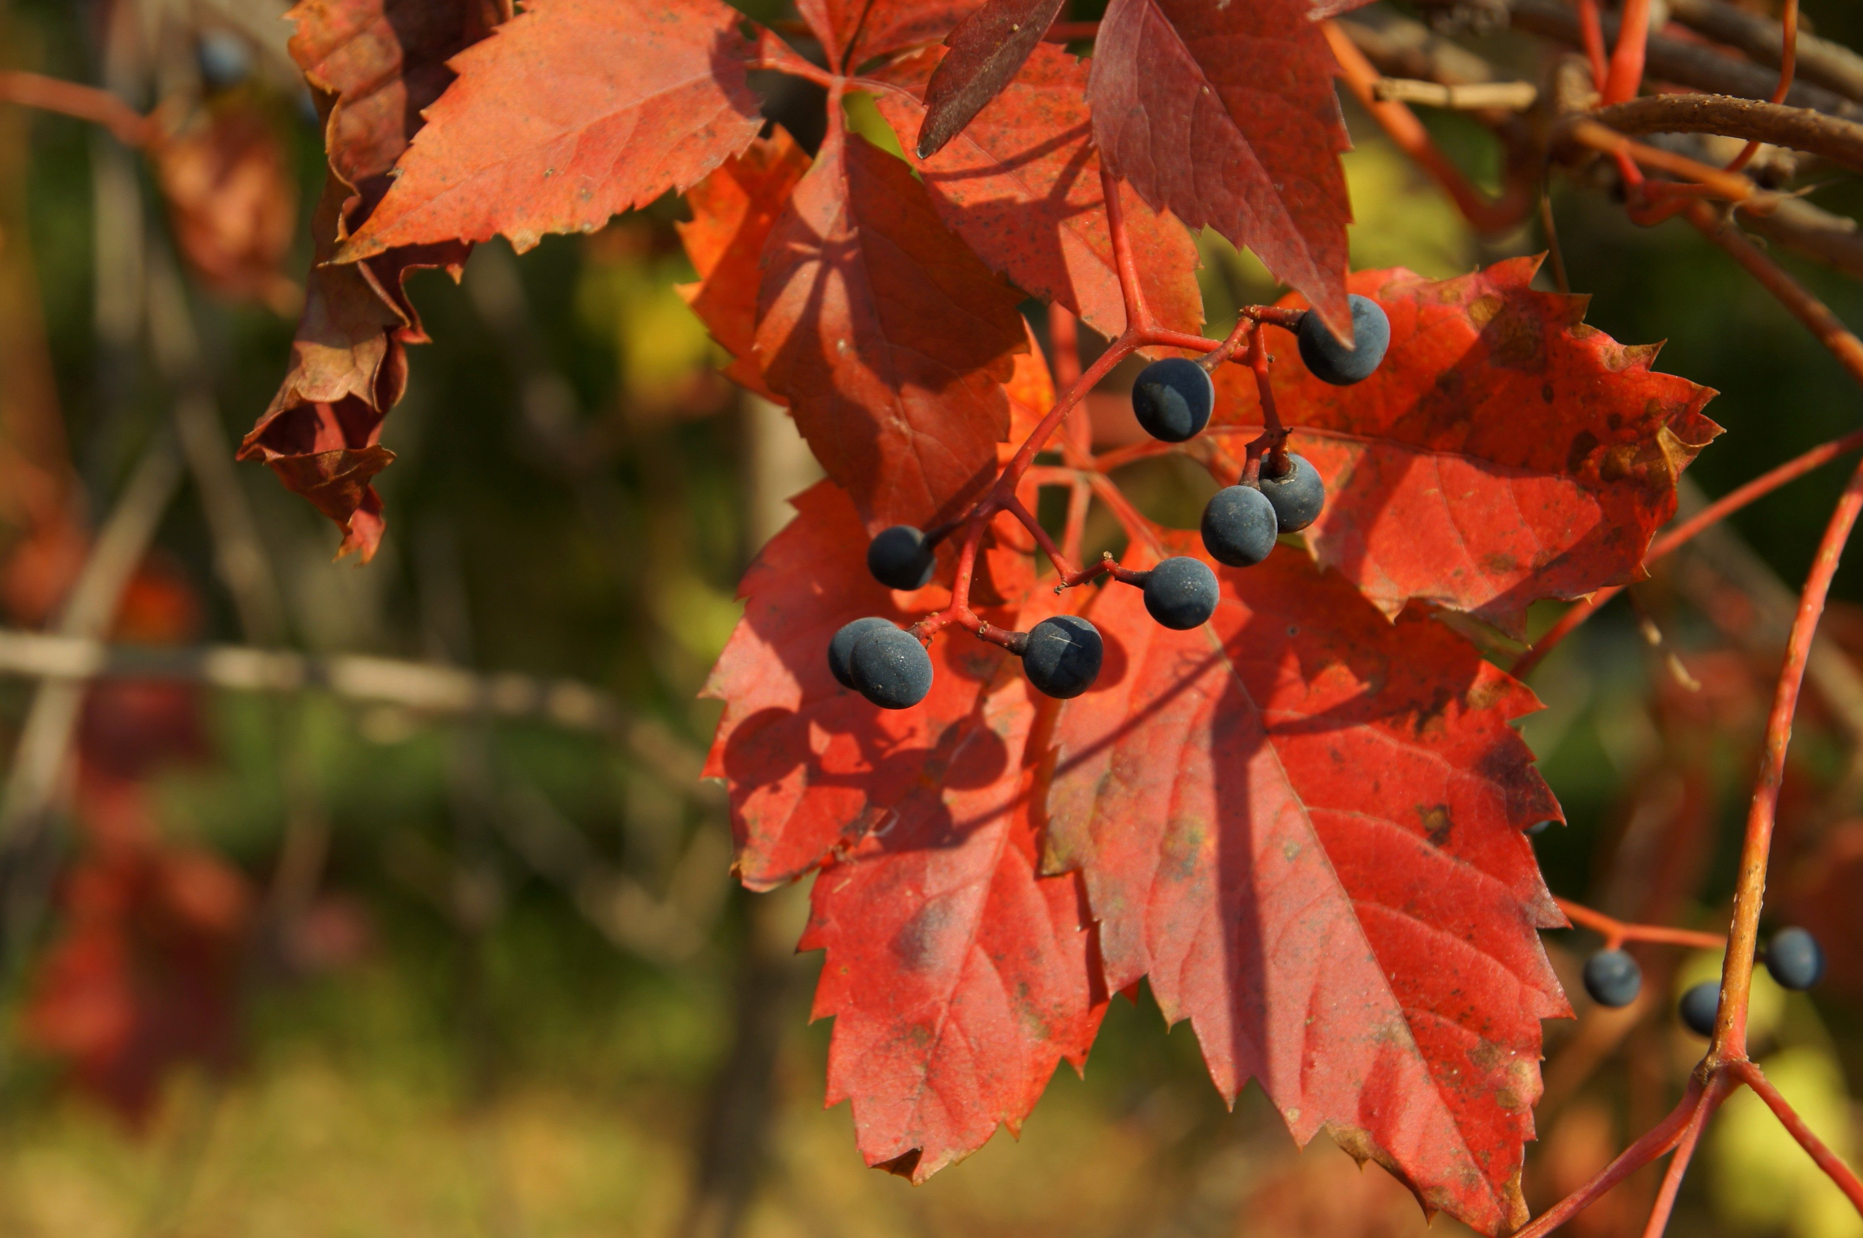
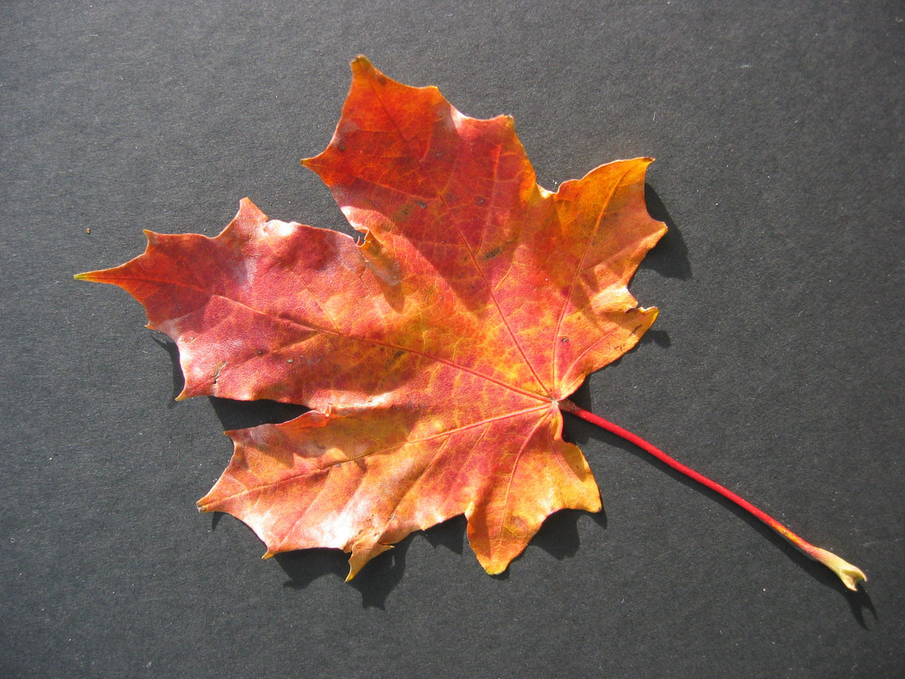
CADONO LE FOGLIE SPINTE DAL VENTO
LE GUARDA IL BAMBINO ED E’ CONTENTO
CORRE IL BAMBINO E LE RACCOGLIE
PUO’ FINALMENTE TOCCARE LE FOGLIE
GIALLE ROSSICCE ED ARANCIONI
SONO I COLORI DI QUESTA STAGIONE
ECCO L’AUTUNNO E’ RITORNATO!
LO DICONO LE FOGLIE, GLI ALBERI ,IL PRATO.

Slide 3
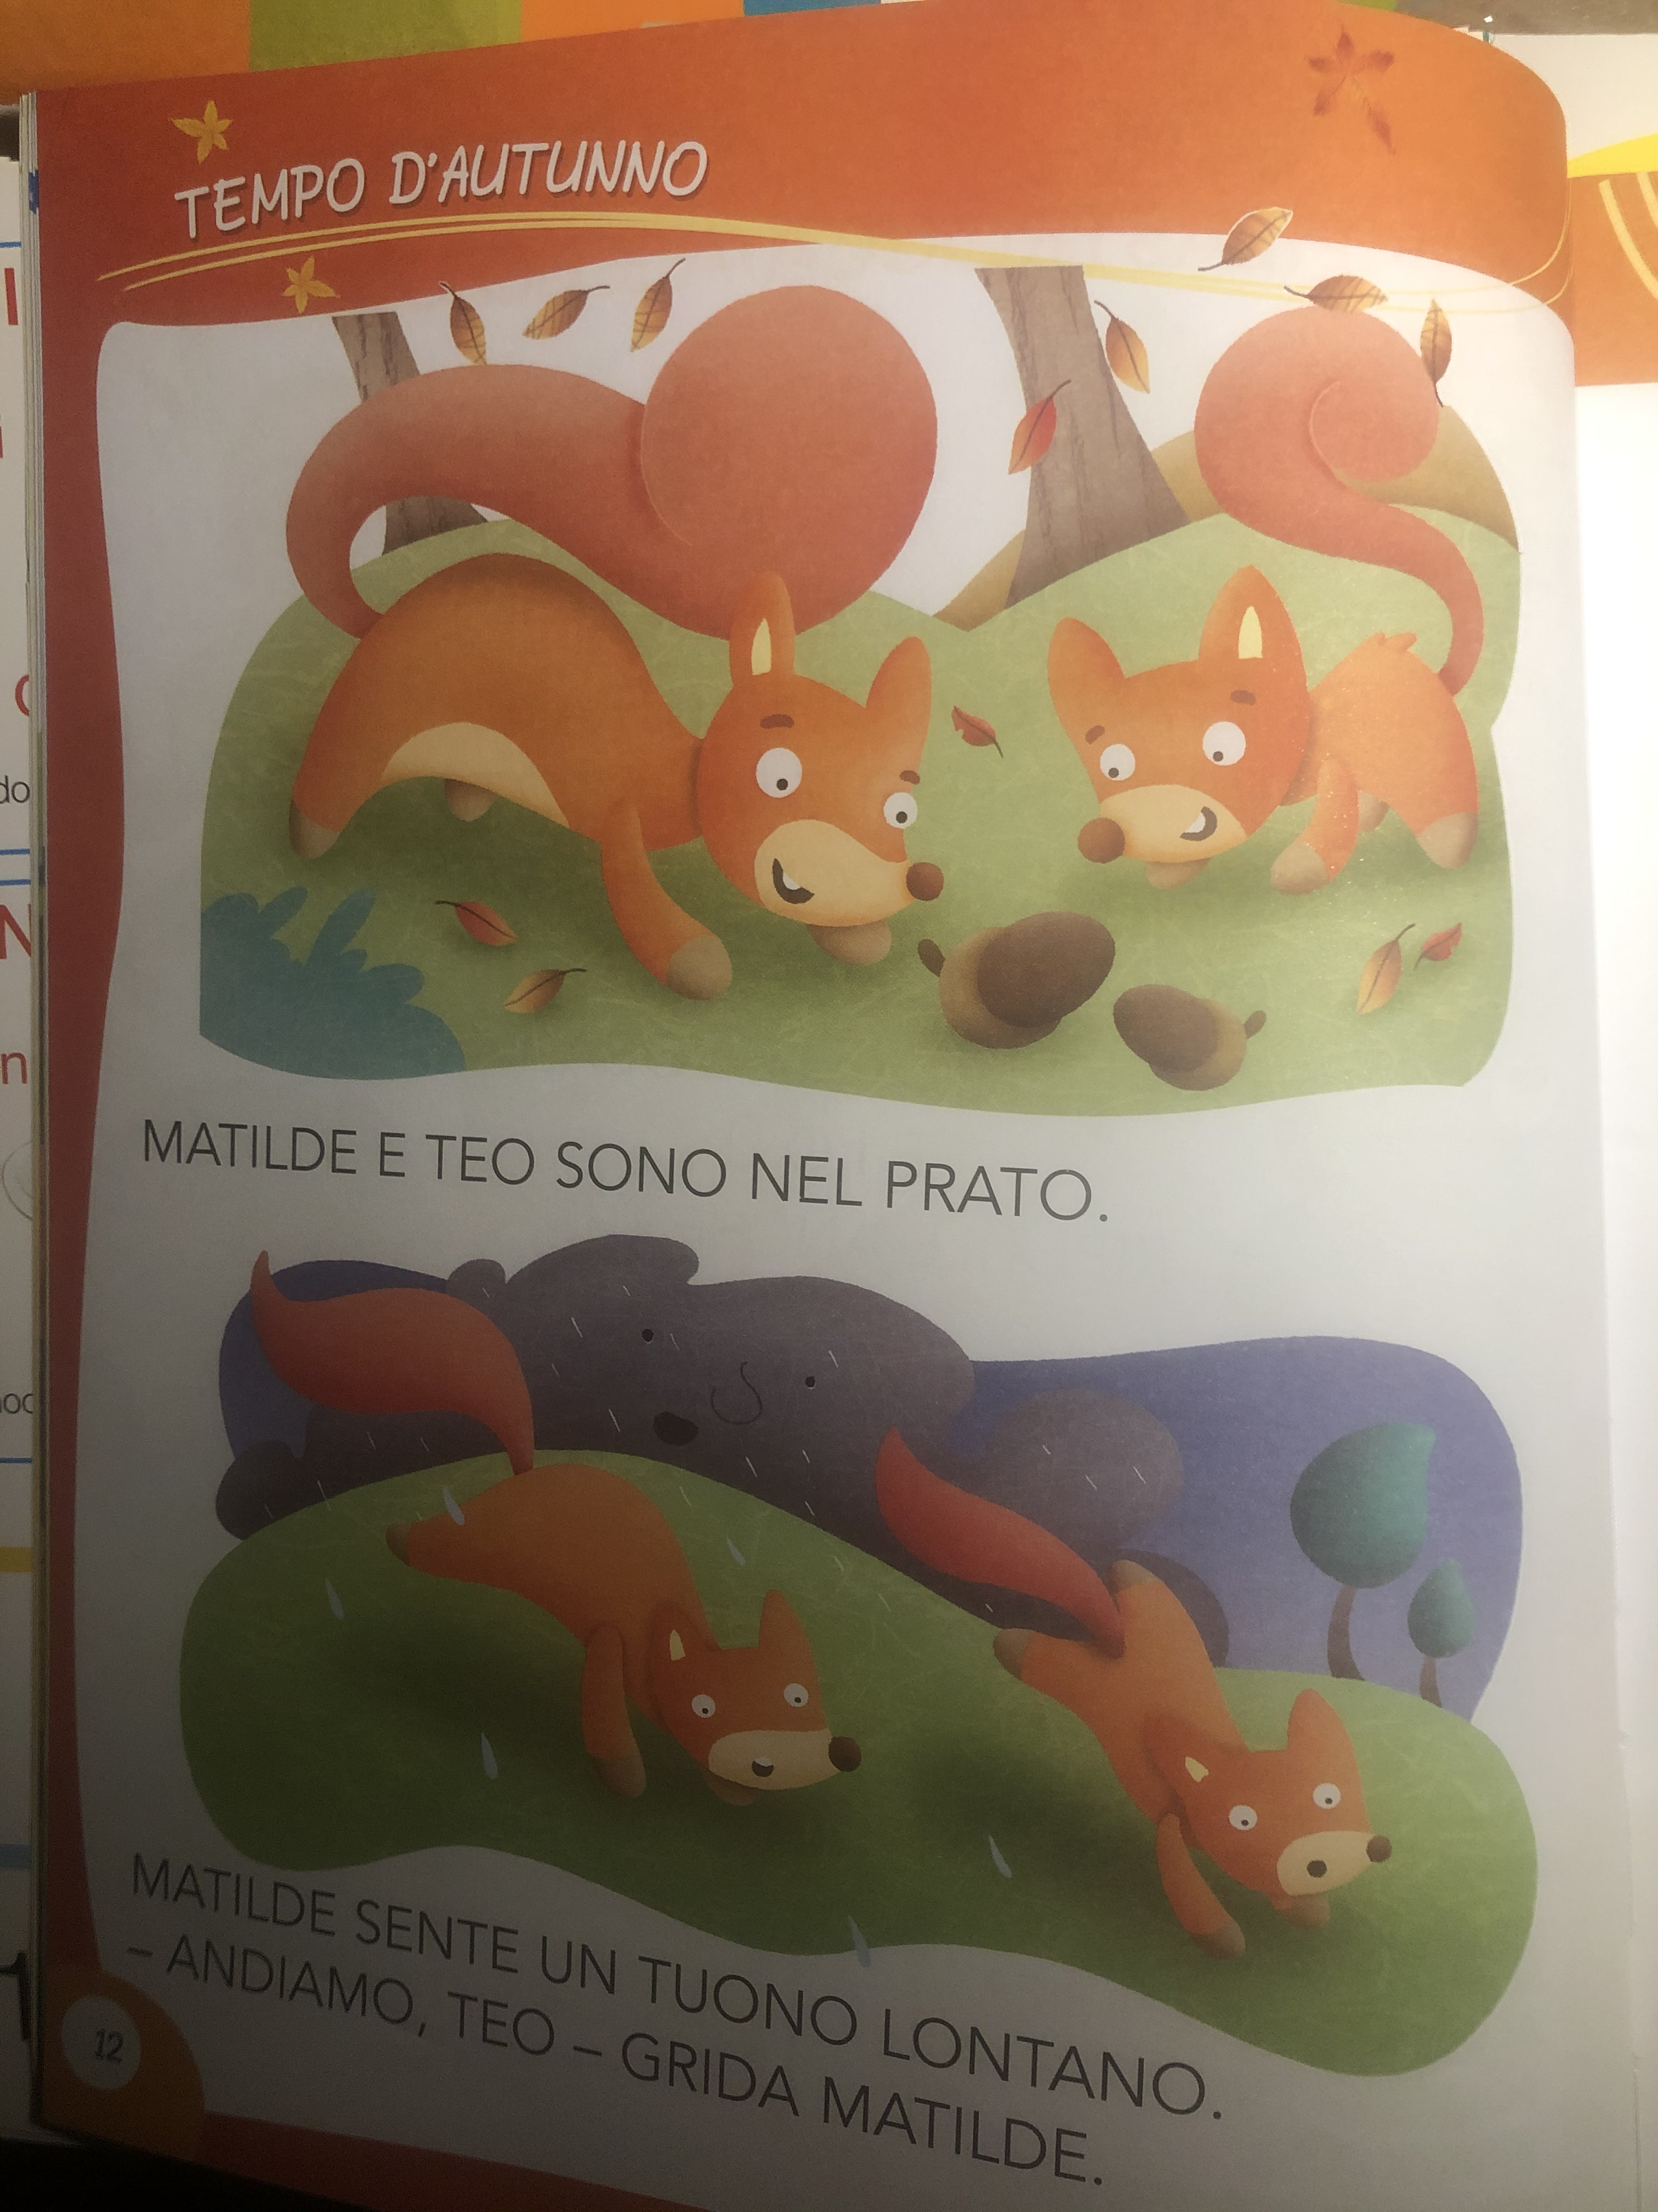

Slide 4
